Slide 1
قص متبعاً حدود رسمة معقدة رقم الهدف :2051
دينا وفيق محمد

Slide 2
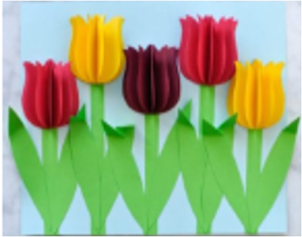
المراجعة:أ يسرى الشايع | الإعداد : دينا وفيق محمد | قص متبعا حدود رسمة معقدة رقم الهدف 2051 | الهدف
الفئة العمرية: 8 _ 9 سنوات | مستوى الشدة: بسيطة | فئة الإعاقة : الاعاقة الذهنية | بيانات الهدف
قصة: فن الكولاج عادت هند من المدرسة و هى سعيدة ، و بعد تناول الطعام جلست تروى لوالدتها ما حدث في المدرسة .فقالت : اليوم يا أمي تعلمت في حصة التربية الفنية كيفية إعادة تدوير أوراق الجرائد القديمة.فى بداية الحصة قامت المعلمة بإحضار مجموعة من أوراق الجرائد و قامت بتوزيعها علينا .و قامت بتقسيمنا الى مجموعات و تسمية كل مجموعة.أنا كنت بمجموعةالاشجار ،و صديقتى فاطمة بمجموعه الزهور .ثم طلبت من كل مجموعة رسم و قص حول حدود الرسمة بإستخدام المقص إلى الشكل الذى يمثله.و عندما انتهينا من قص جميع الاوراق طلبت منا المعلمة تنفيذ حديقة بإستخدام تلك الاشكال . و قمنا بتنفيذ حديقة كبيرة بها الكثير من الاشجار و الزهور ، و كانت حصة ممتعه جدا . و تابعت هند حديثها و طلبت من والدتها ان تحضر الجرائد القديمة التى في المنزل و تعلم اخواتها كيفية القص حول حدود الاشكال و تلوينها . فقالت الام : موافقة على شرط ان تقوموا بإنهاء واجباتكم اولا . |  |  | كتاب الطالب

Slide 3
قص متبعا حدود رسمة معقدة | الهدف
انشطه مهارية | المكونات
الانشطة الصفية *أنشطة القص:استخدام المقص بفتحه وغلقه لمرة واحدة لقص مصاصة، قطعة صغيرة ورقية، أوعجينة صلصال يقوي عضلات يد الطفل ويمهده للمراحل المتقدمة الاخرى. *انشطة القص المتتابع:استخدام المقص بفتحه وغلقه لمرات متتابعة لقص أي شي. *انشطة قص خطوط مستقيمة: ان يقص على خط مستقيم مسافة قصيرة. *انشطة قص خطوط منكسرة :ان يقص الطفل خطوط منكسرة. *انشطة قص الخطوط المنحنية: كالدوائر، الأمواج، والقلوب *انشطة قص الزوايا: كالمربعات والمستطيلات والمثلثات. *انشطة قص رسومات بسيطة *انشطة قص رسومات معقدة
انمي مهارات طفلي - تنمية مهارة القص عند الطفل عبر مراحل découpage - Bing video

Slide 4
استخدام المقص فى قص حدود معقدة
تعليم مهارة القص للأطفال
التمزيق .
القص.
القص المتتابع .
قص خطوط مستقيمة .
قص خطوط متعرجة .
قص الخطوط المنحنية كالدوائر ، الأمواج ، القلوب .
قص الزوايا كالمربعات والمستطيلات .
قص الرسومات البسيطة
قص الرسومات المعقدة
ماما

Slide 5
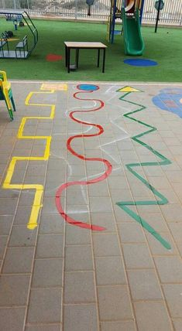
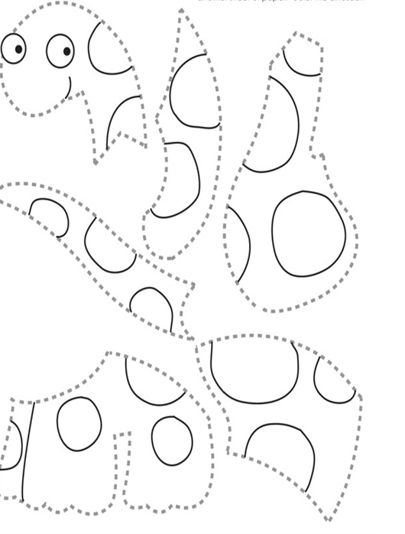
الحصة الدراسية: الهدف الرئيسي هو أن يتمكن الطالب من قص رسومات معقدة أهداف أخرى: تنمية عضلات اليد من خلال انشطة القص العشوائى و اللعب بالصلصال تشغيل الفيديو الخاص بالدرس. تنفيذ التمارين والأنشطة الصفية داخل الغرفة الصفية اجرائياً. أن يشير الطالب إلى شكل من أشكال الهندسية عندما يطلب منه دون مساعدة .(مثل دائرة )و يقوم بقصة أن يرسم الطالب شكل معقد و يقوم بقصة دون مساعدة. النشاط الرياضي ان يقوم المعلم برسم مسارات خطوط على الارض ويطلب من الطلاب المشى عليها النشاط الفني: ان يطلب المعلم من الطلاب قص ثعبان و تلوينة النشاط الموسيقى: ان يقوم الطالب بالطرق على الطاولة باستخدام الاقلام الخشبية لاصدار صوت ايقاعى . | دليل للمعلم
أن يقص الطفل مجموعة أوراق مقوى فى المنزل | الواجب المنزلي
مجموعة تدريبات على الأيباد تتضمن: تحميل بعض الألعاب الخاصة بالقص والصق والتلوين . | تمارين الكترونية
متوسط : ان يقص الطالب خط مستقيم جيد: ان يقص الطالب شكل هندسى جيد جدا :- أن يقص الطالب شكل معقد | التقييم
أغنية وقصة: المقص
https://www.youtube.com/watch?v=Rmaw_ZQdc60

Slide 6
أنشودة حجرة ورقة مقص

Slide 7
قص و لون شكل الوردة

Slide 8
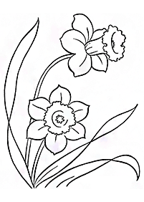
نشاط

